Slide 1

HAPPY ERROR HANDLING
집현전 개발팀의 고군분투 개발기
seongyle 🕶 2022.12.07

Slide 2
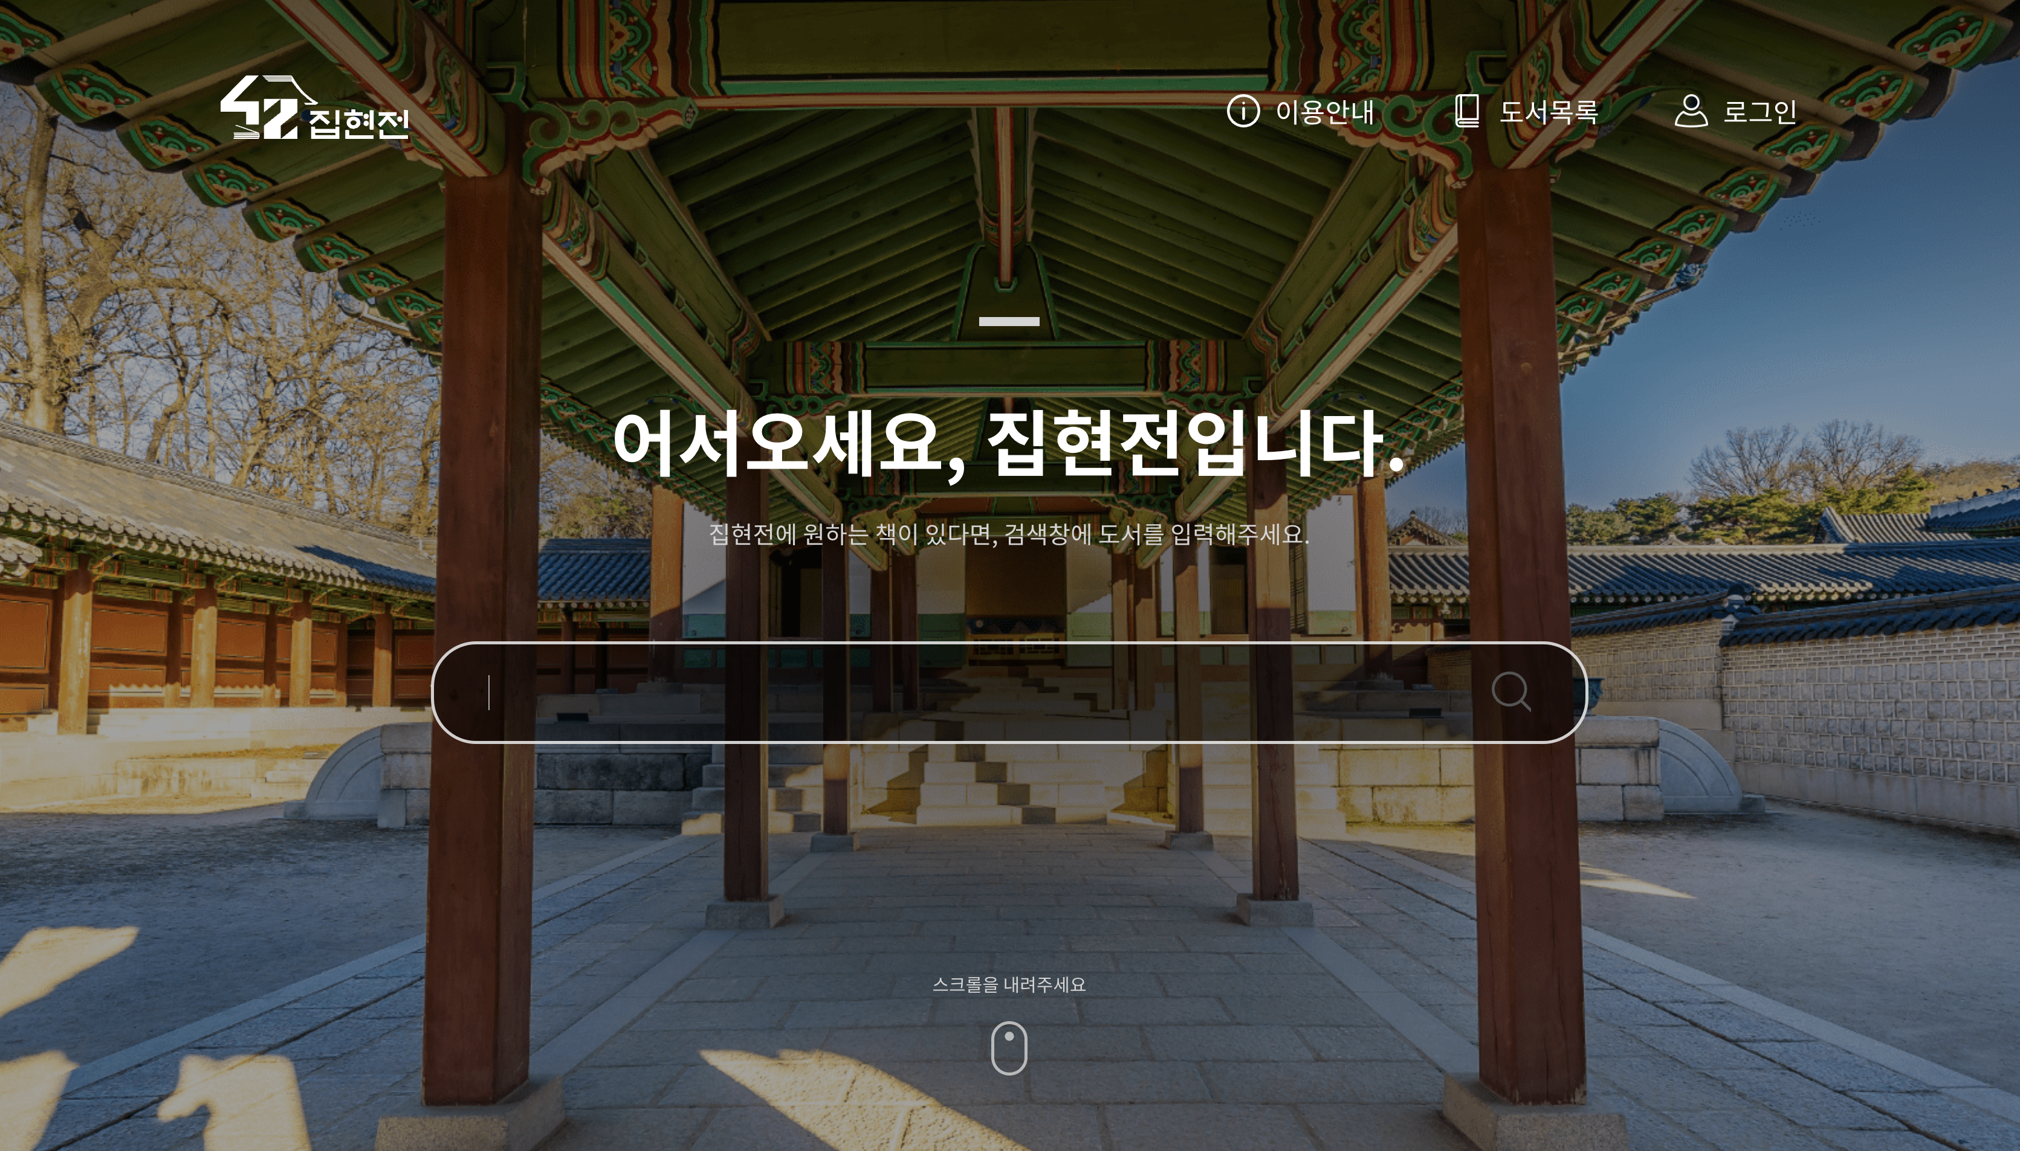

Slide 3
https://42library.kr/

Slide 4
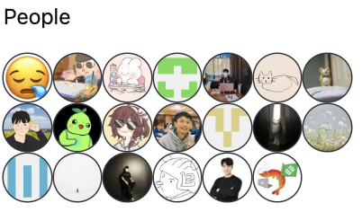
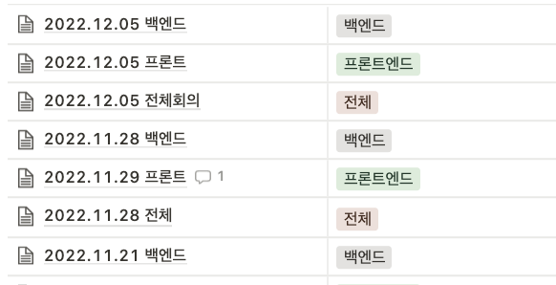
집현전 개발팀

Slide 5



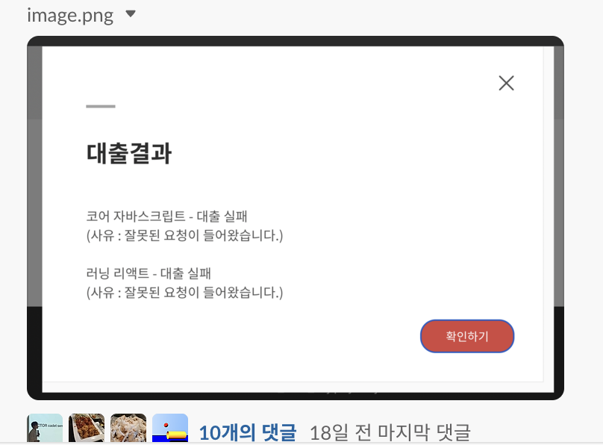


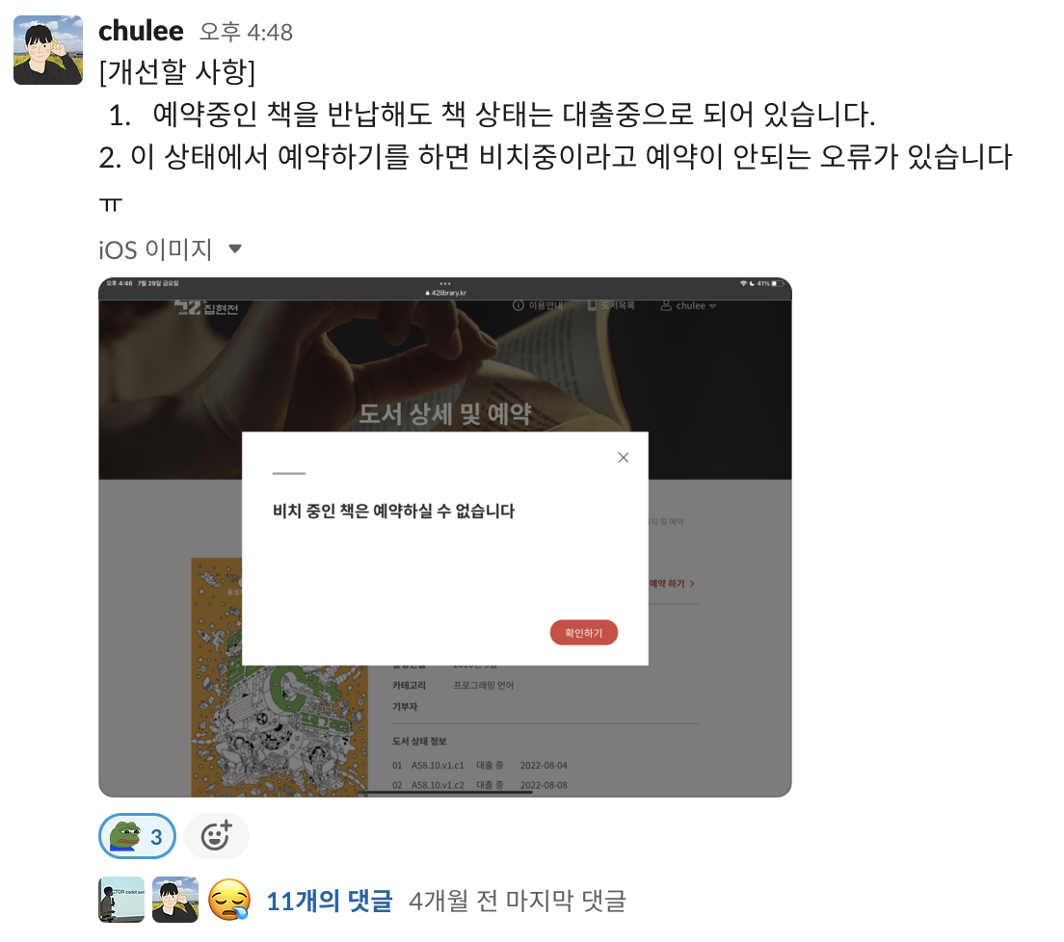
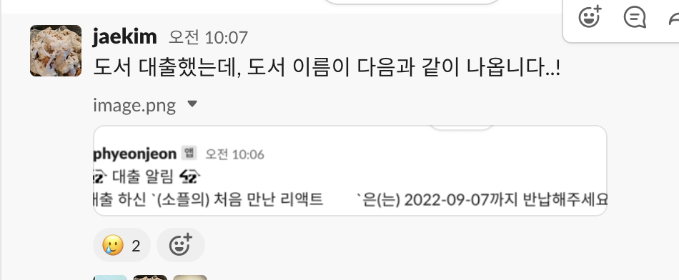
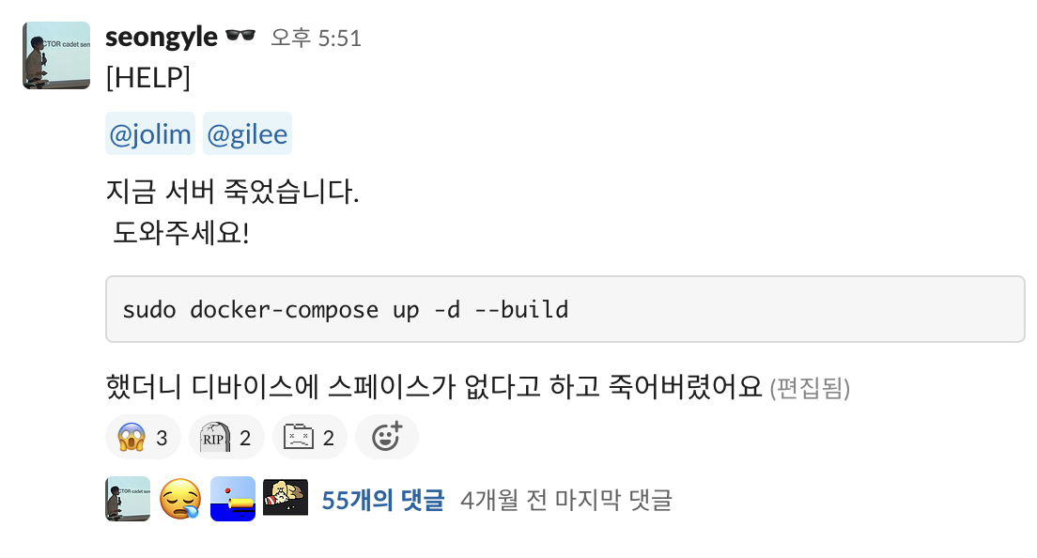


Slide 6
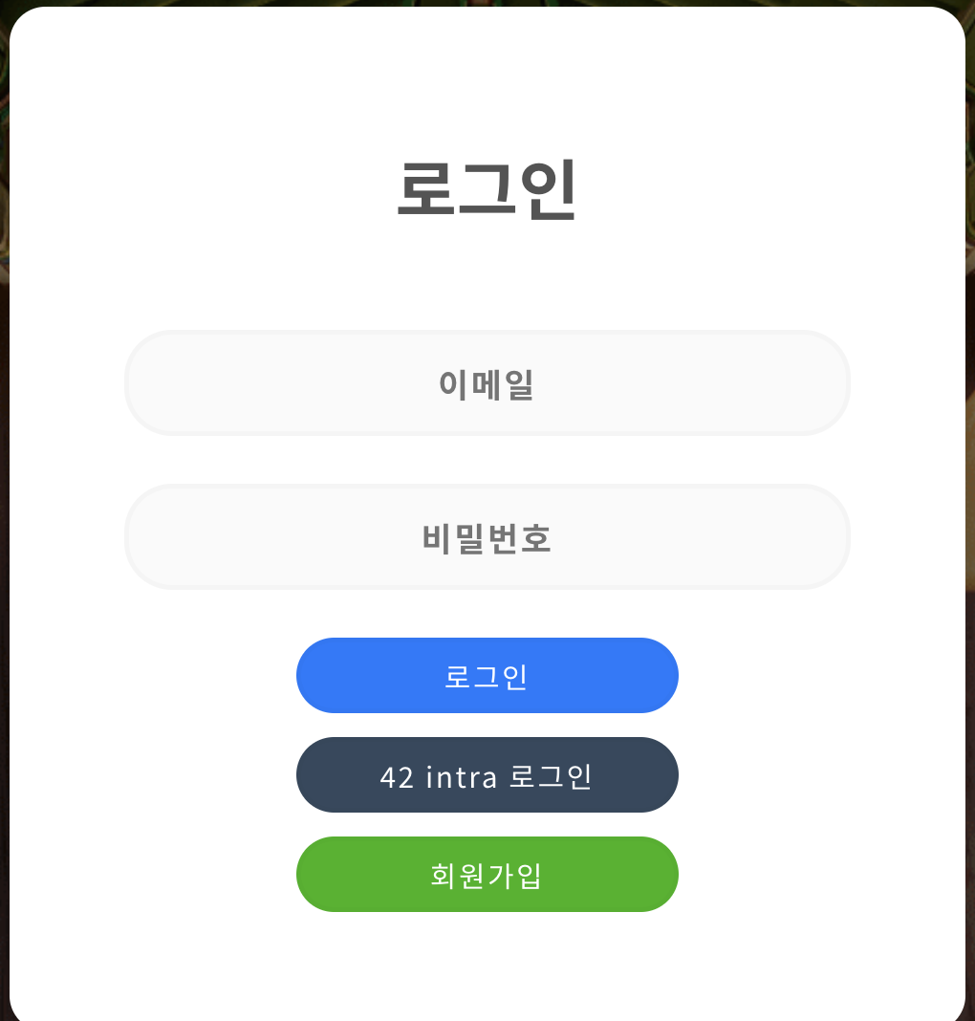
최대한 종속을 피하자

Slide 7
에러를 빨리 잡을 수 있는 시스템을 만들자

Slide 8
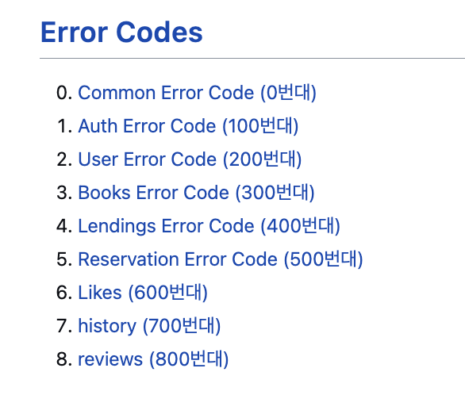
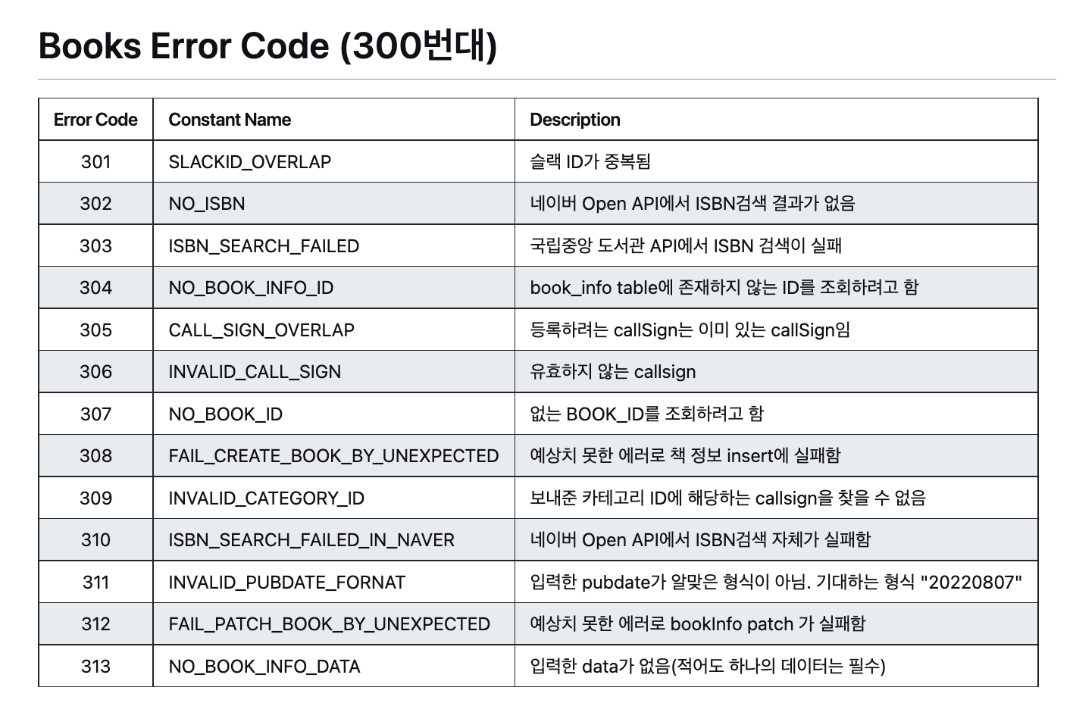
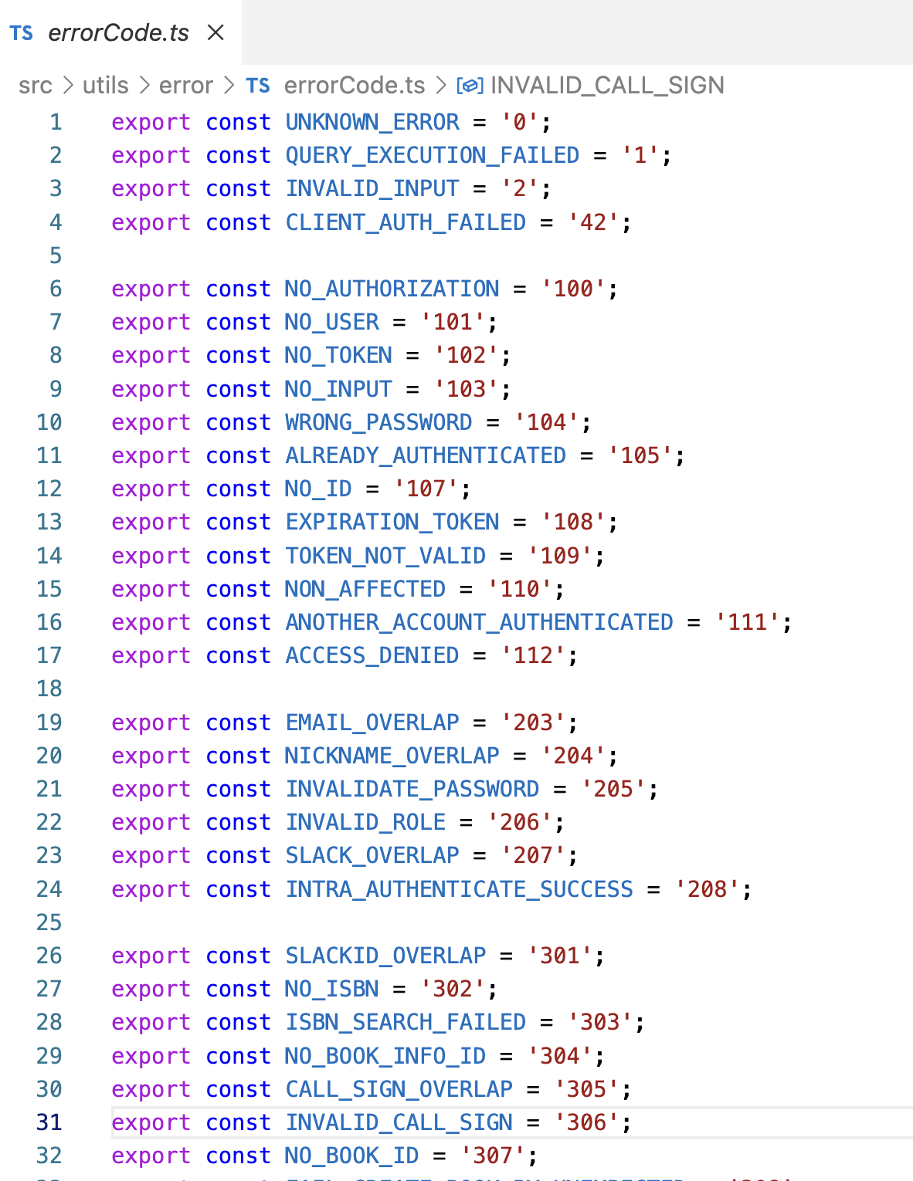
에러 분리

Slide 9
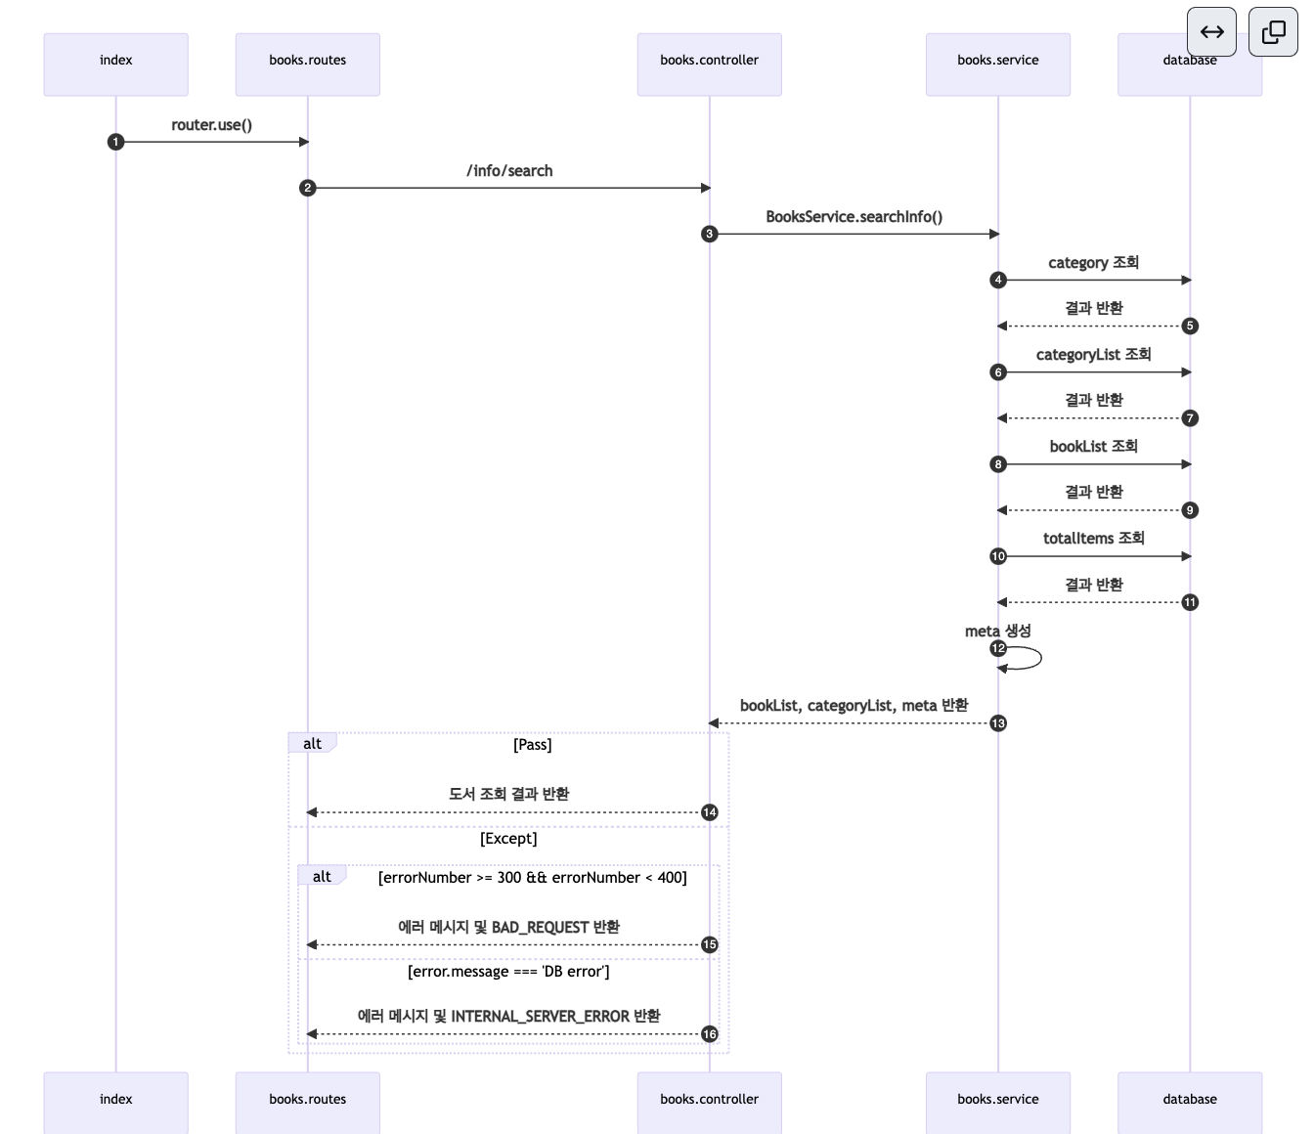
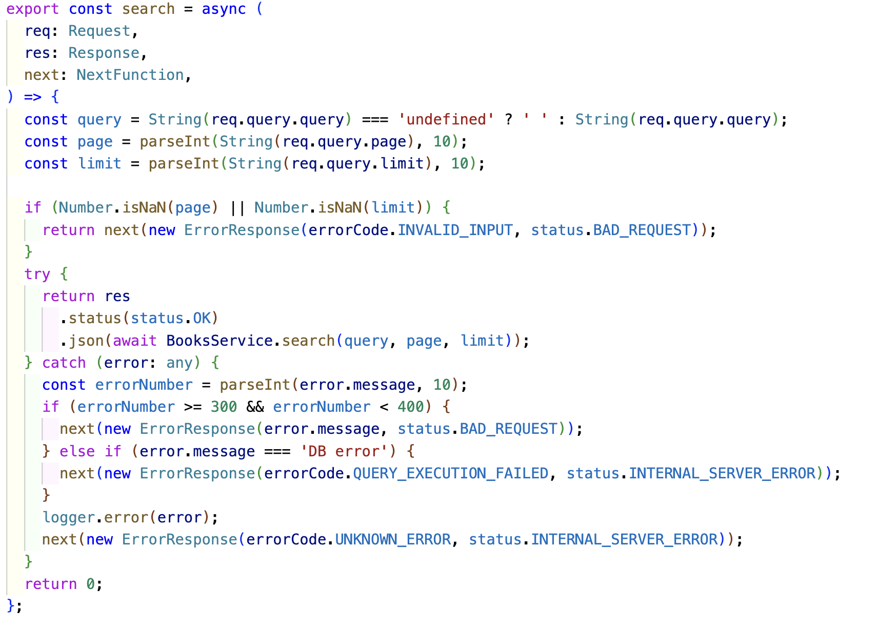
에러 분리 in code

Slide 10
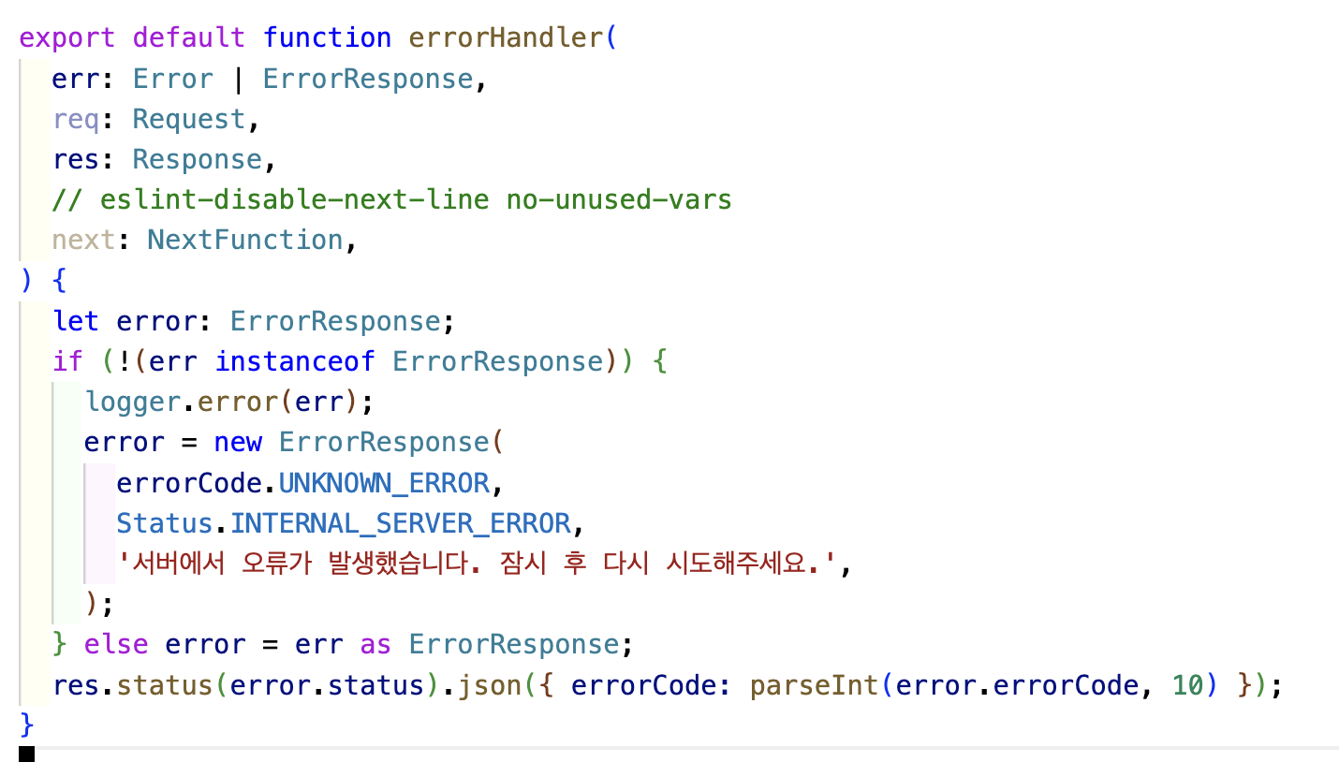
에러 핸들링 in code

Slide 11
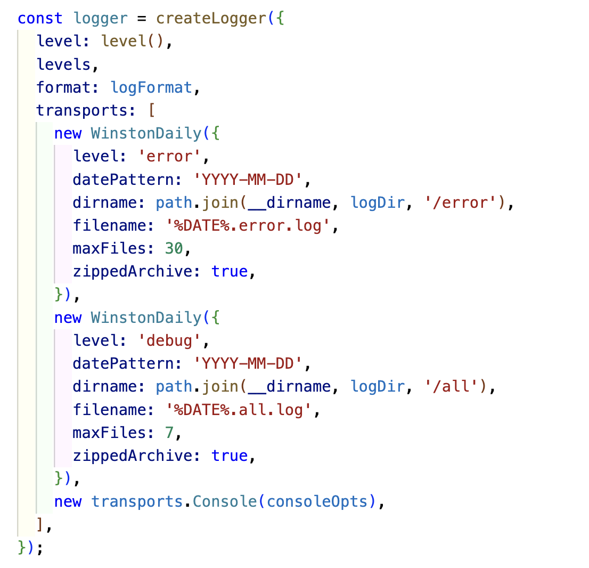


에러 로깅

Slide 12


Slide 13
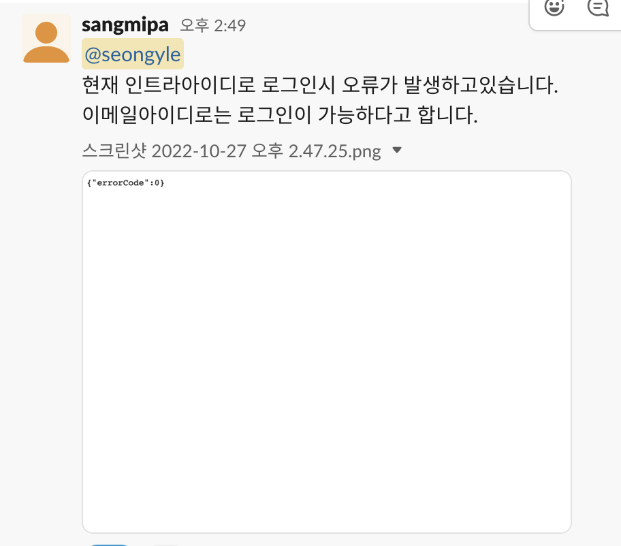
빈번한 … UNKNOWN_ERROR

Slide 14
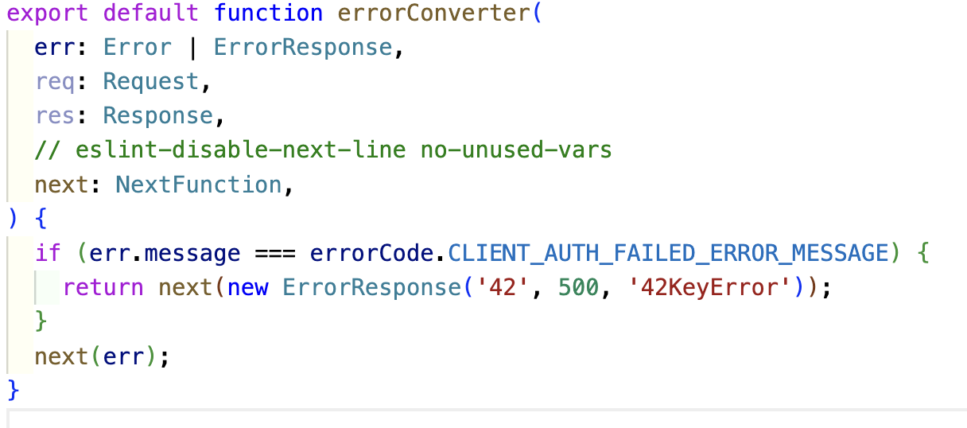

Error Converter

Slide 15
2줄 요약
독립적인 서비스를 만들자
에러를 빨리 잡을 수 있는 시스템을 만들자

Slide 16
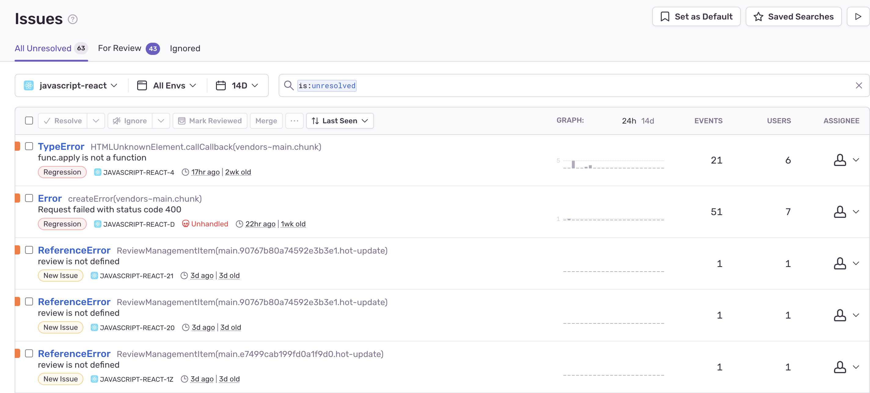
_BONUS_
- sentry -

Slide 17
EOF

